Slide 1



Slide 2


一例CRAB肺部感染患者的救治

Slide 3

● 病例简介
摘要
1.独特性：该患者基础情况较差，起病急，予以VV ECMO支持，鲍曼由定植转为致病菌，经积极治疗后顺利康复
2.背景：患者既往高血压、糖尿病及CKD5期，规律透析，此次起病急、进展迅速

Slide 4
● 患者基础信息
1.人口学信息：63岁男性，退休，居住地湖北孝感安陆
2.主诉：喘气2天，加重2h；患者2天前受凉后出现精神萎靡伴咳嗽，无痰无发热，下午出现食欲不振、嗜睡，夜班初选呼吸困难、喘气，端坐呼吸，遂前往当地医院，予以高流量氧疗、抗感染、CRRT等治疗，患者呼吸困难未见好转，予以气管插管，2h前纯氧难以维持，联系我院行VV ECMO支持后转至我科进一步治疗
3.既往史：高血压、2型糖尿病、CKD5期 规律透析

Slide 5
● 入院后检查
1.体格检查：
T 38摄氏度，P 95次/分，RR 28次/分，SPO2 96%，NBP 134/75mmHg。镇痛镇静状态，气管插管接呼吸机辅助呼吸，VV ECMO支持，双侧瞳孔等大等圆，光反射灵敏，全身皮肤巩膜无黄染，双肺呼吸音低，可闻及湿啰音。心律齐，无杂音。腹软，压痛反跳痛无法配合。
2.辅助检查：
胸片提示肺部感染

Slide 6
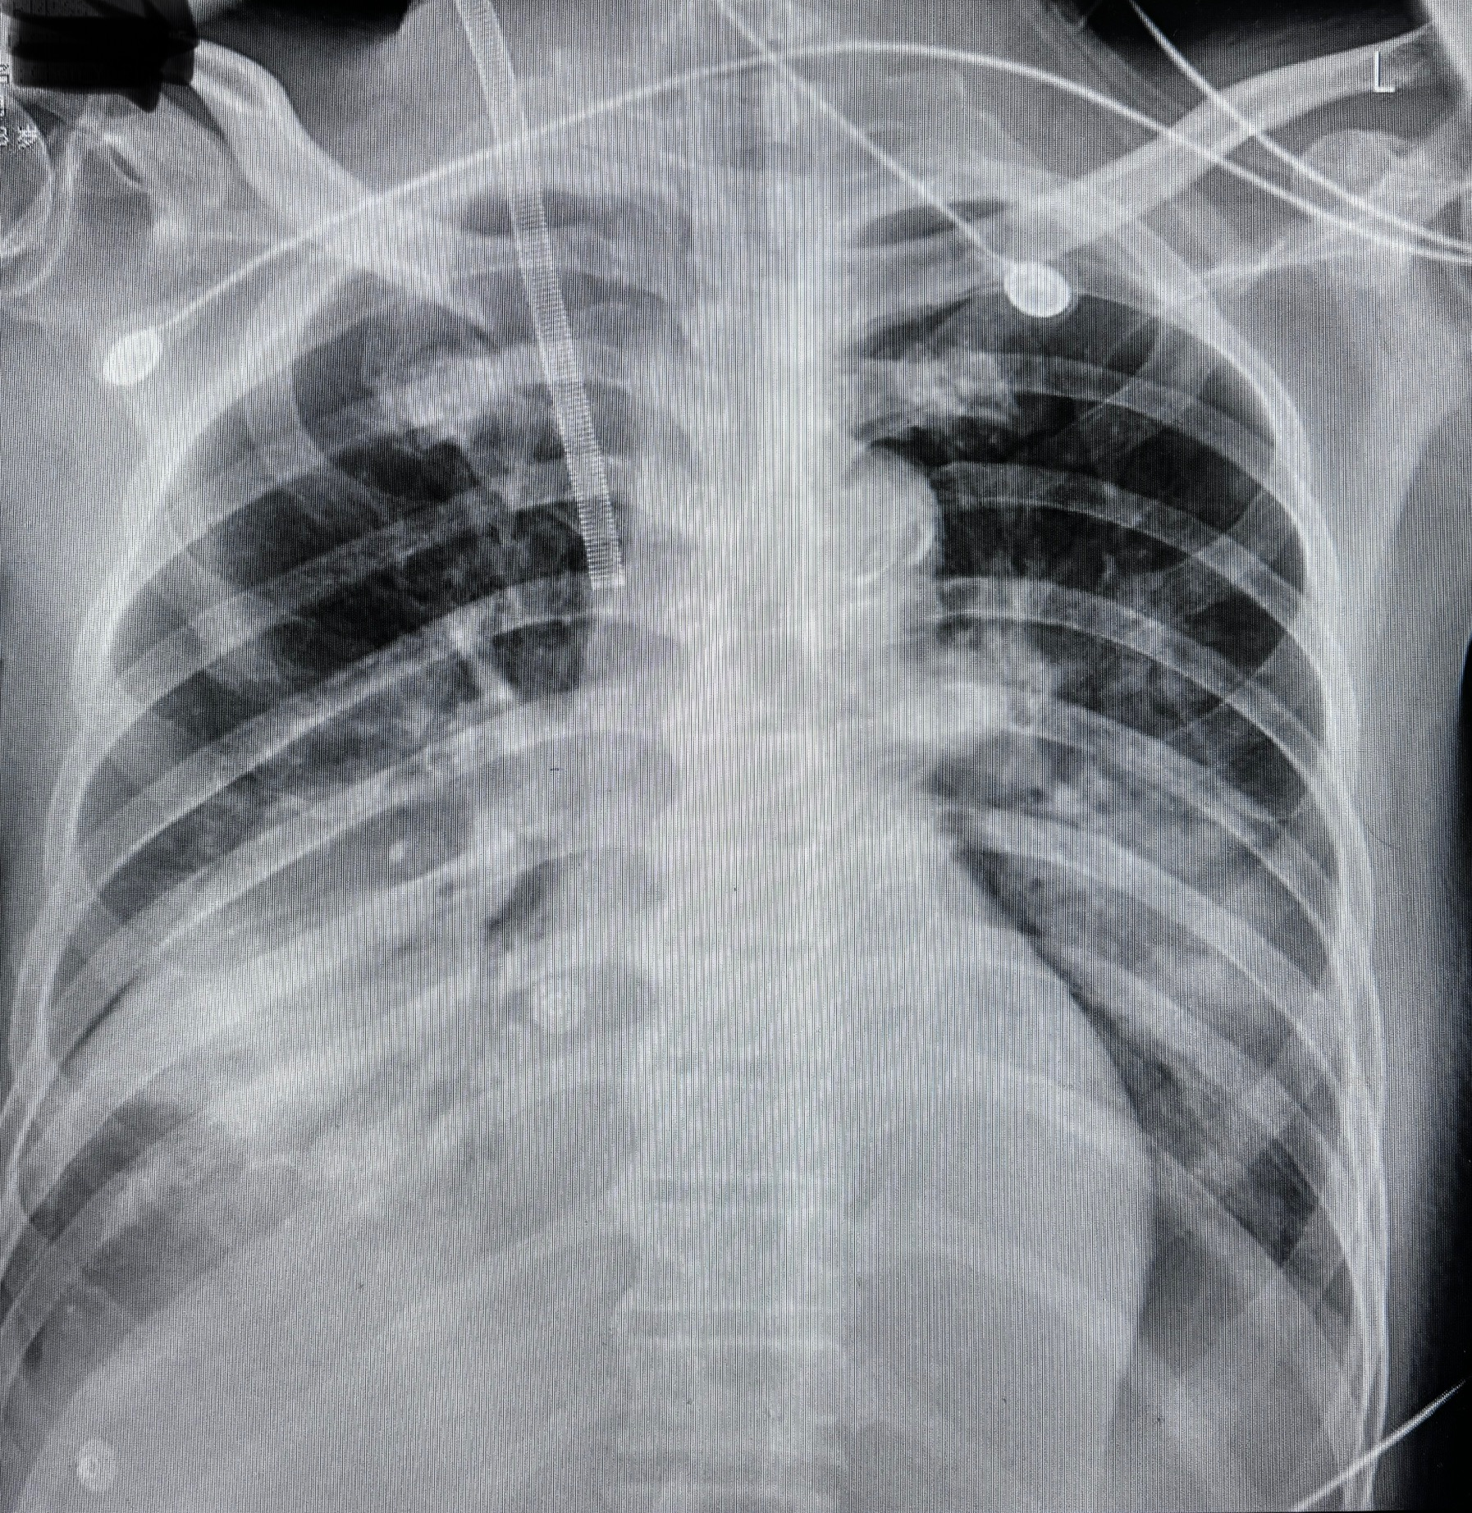
● 入院后检查
3.影像学检查：

Slide 7
● 诊断评估
诊断评估
1.初步诊断：1、肺部感染 呼吸衰竭 2、急性左心衰？ 3、高血压病 4、2型糖尿病 5、CKD5期 规律透析状态
2.诊断依据：痰培养CRAB 床旁超声提示容量过负荷
3.鉴别诊断：呼吸道病原学八项阴性，排除病毒及支原体、衣原体、军团菌感染

Slide 8
● 治疗过程
1.药物（奥马环素 0.1g qd 7天）
2.手术（无）

Slide 9
● 治疗过程
3.微生物/病理结果（痰培养CRAB）
4.方案调整（因痰培养提示CRAB，更换为多粘菌素E 450万IU q12h 12天，依拉环素 50mg q12h 12天）
5.指标追踪（炎症指标）

Slide 10
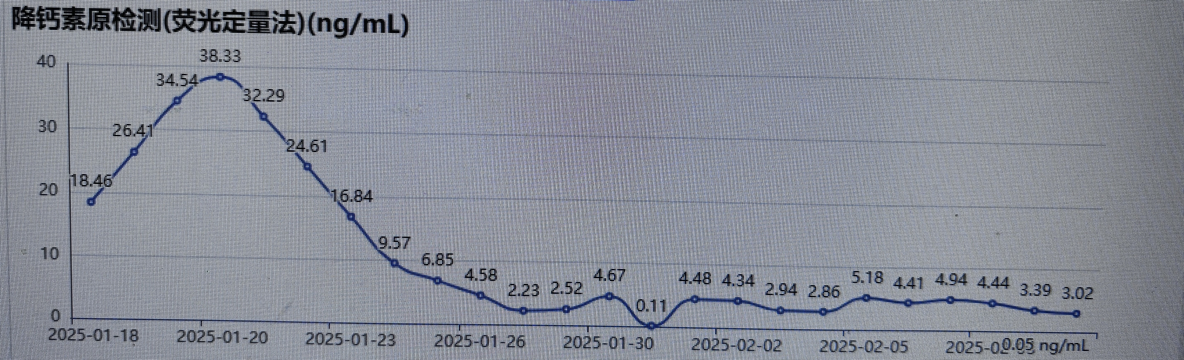
● 治疗过程
3.时间轴记录:(折线图)

Slide 11

● 诊疗体会
1.疗效评价：患者使用多粘菌素E+依拉环素12天，复查痰NGS，提示CRAB序列数降至20，痰培养转阴
2.局限性：无
3.结论：考虑肺部感染的患者要多次进行痰培养，完善影像学，定期行支气管镜检查和灌洗，NGS可以帮助我们更早拿到病原学依据，同时需要区分定植和致病，谨慎选择抗生素。对于肾功能不全的患者，选择对肾功能影响小的药物。

Slide 12
感谢观看
敬请指导

